Slide 1
다변량 분석 기말고사
20171483 한태규

Slide 2
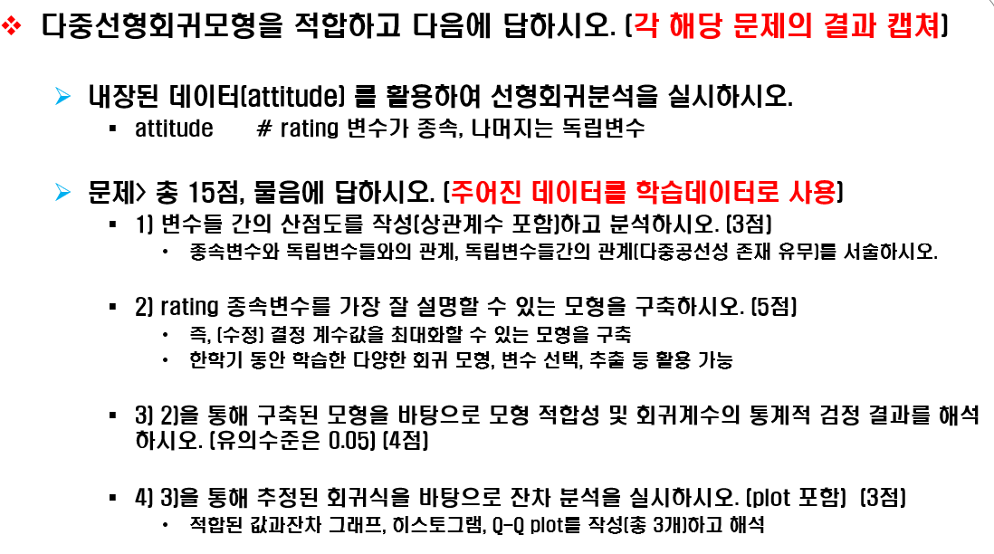

Slide 3
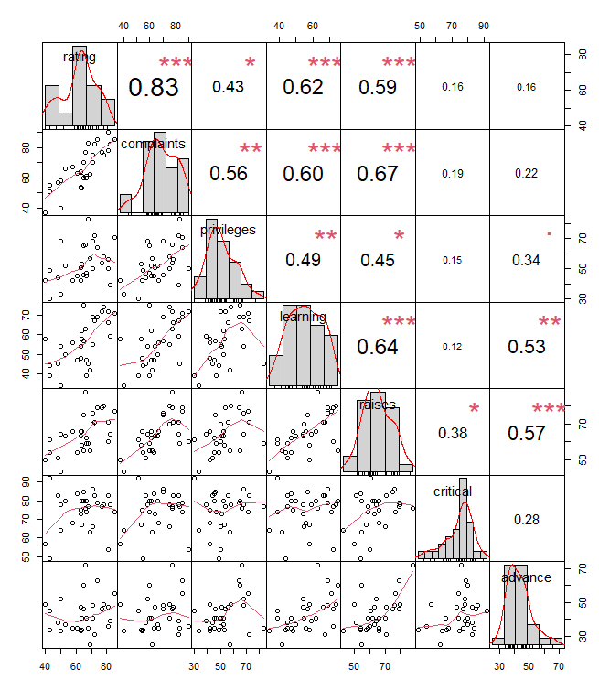
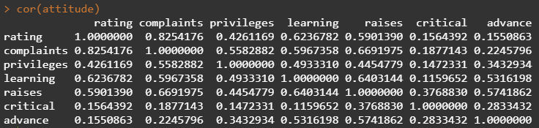

종속 변수 ratin의 값과 complaints의 값이 0.83의 높은 양의 상관 관계를 보임
하지만, 분산팽창계수의 값이 10을 넘기는 값이 없는 것으로 보아 다중공산성이 확실하지 않음

Slide 4
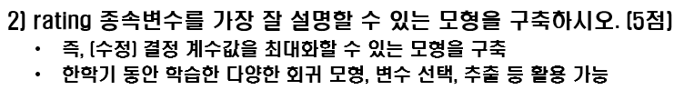
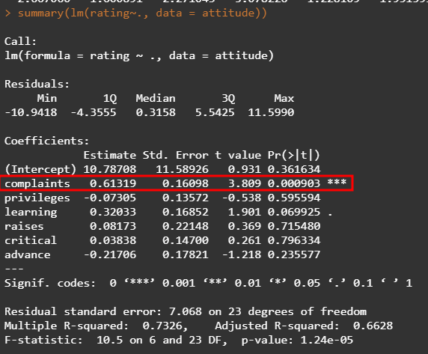
종속 변수와 가장 강한 양의 상관 관계(0.83)를 가지는 complaints
유의수준 0.05에서 독립변수 complaints 은 Pr(>|t|) <2e-16 ***로 회귀계수가 통계적으로 유의함.
따라서 complaints의 변수를 가지고 모델 생성

Slide 5
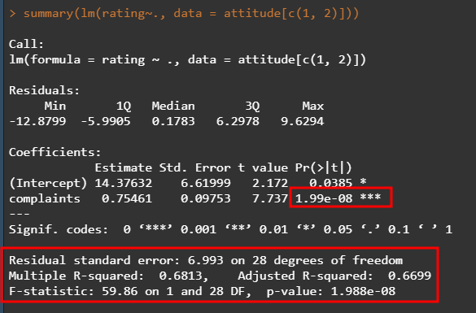
회귀식: 14.37632 + 0.75461*complaints
모형 적합성: 유의수준 0.05에서 p-value: < 1.99e-08로 모형식이 통계적으로 적합하다.
회귀계수 유의성: 유의수준 0.05에서 독립변수 Pr(>|t|)는 모두 <1.988e-08 ***로 회귀계수가 통계적 유의하다.
결정계수: 결정계수와 수정된 결정계수는 모두 0.6~로 독립변수가 종속변수를 60% 모형 설명력을 갖음.

Slide 6
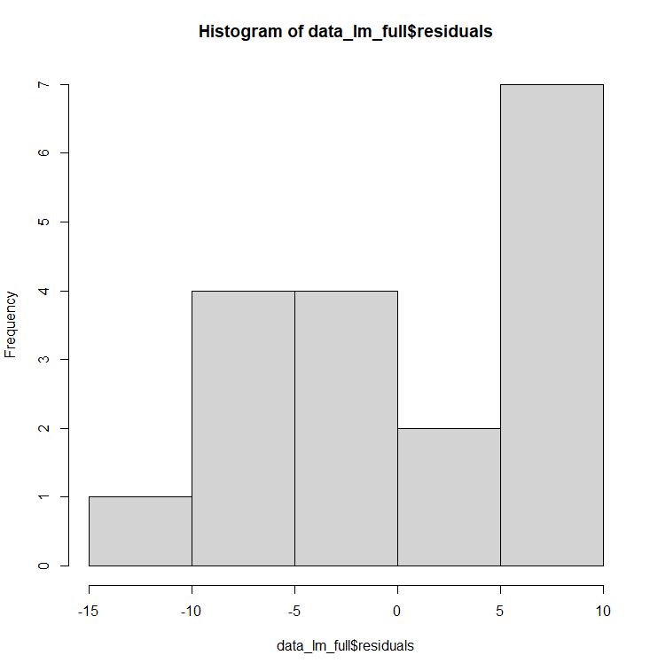
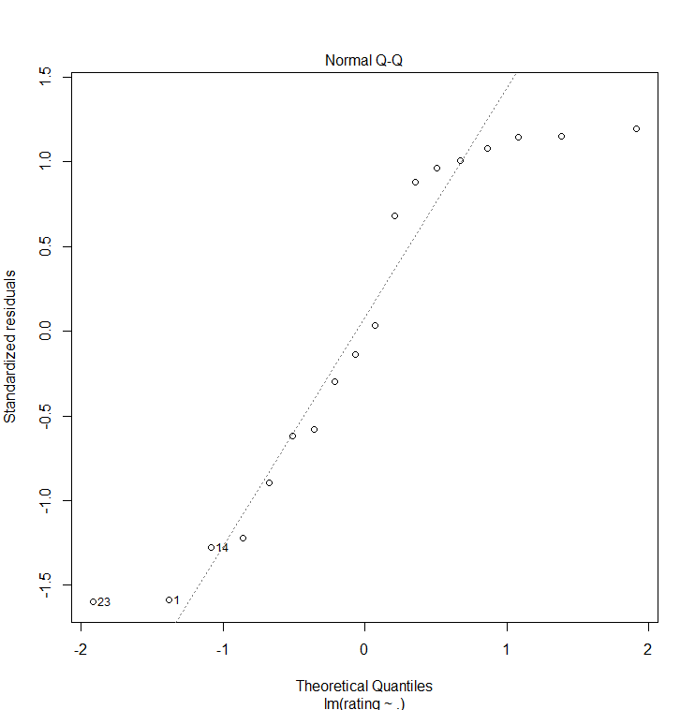
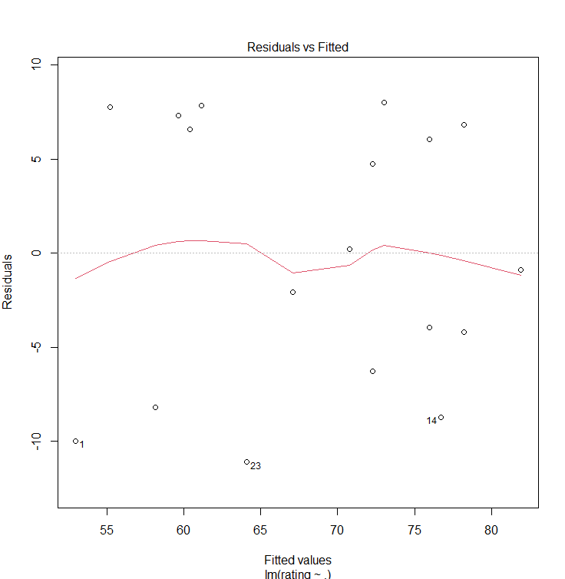
히스토그램이 0을 기준으로 정규분포를 그린다고 보기 어려운 그래프임.
적합된 잔차가 0을 기준으로 랜덤하게 분포되어 선형성을 만족 함.
적합된 잔차가 Q-Q plot 위에 x축의 0을 기준의 값은 선형에 만족하지만 x축의 0의 기준에서 멀어질 수록 선형에 만족하지 못함.

Slide 7
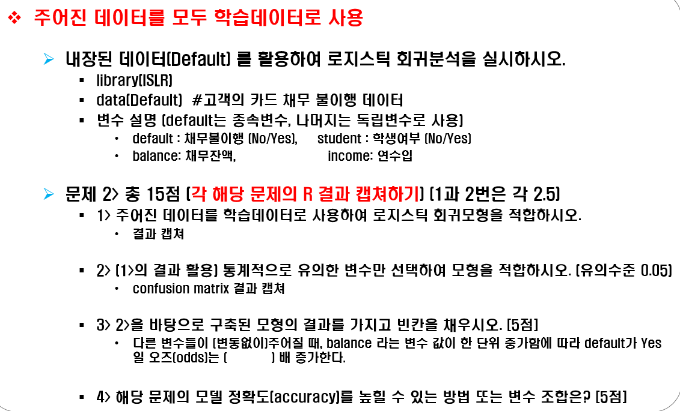

Slide 8
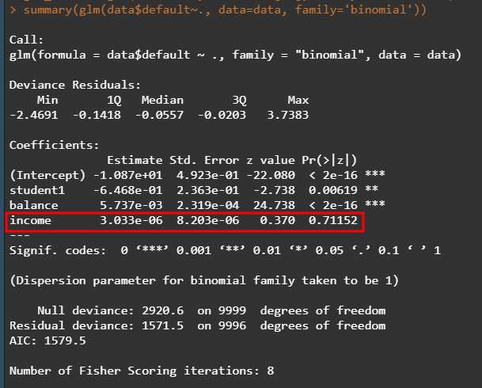
유의수준 0.05에서 독립변수 income 은 Pr(>|t|) <0.71152 로 회귀계수가 통계적으로 유의 하지 않음
따라서 income 삭제

Slide 9
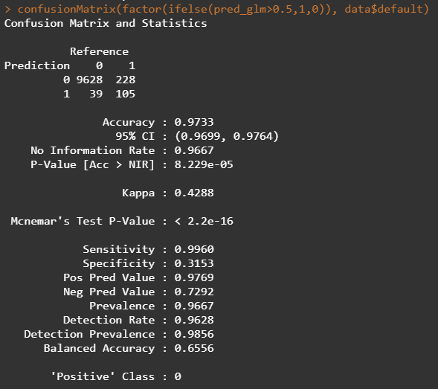

통계적으로 유의한 데이터의 결과
Accurracy 0.9733의 결과를 나타냄
AUC 값 0.9495476 의 값을 나타냄

Slide 10
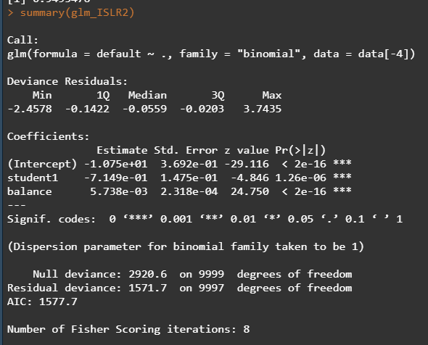
Balance의 회귀 계수는 5.738e-03의 값을 가진다. 따라서 변수의 값이 1 증가함에 따라서 5.738e-03배 씩 증가한다.

Slide 11
현재 사용하라 수있는 의미있는 변수는
Balance (수치형)
Student (범주형)
입니다.
범주형 변수를 가지고 할 수 있는 경우 의 수는 변수의 개수 만큼 인데 Yes, No의 두가지 변수를 가지고 경우의 수
를 보면 2가지의 경우의 수가 나옵니다.
수치형 변수인 Balance와 2가지의 경우의 수를 가지고 있는 Student를 조합했을 때 나오는 경우의 수는 2가지임
으로 현재 가지고 있는 변수를 조합하기 보다는 새로운 변수를 찾아서 모델을 학습 시키는 것이 더 적합해 보입니다.
새롤운 변수를 추가 하자면
가족의 수입 (수치형)
결혼 유무 (범주형)
자식 유무 (범주형)
자식의 수 (수치형)
등 다양한 데이터를 추가하여 데이터의 상관 관계를 찾고 모델의 성능을 높이는 것이 좋아 보입니다.

